Slide 1
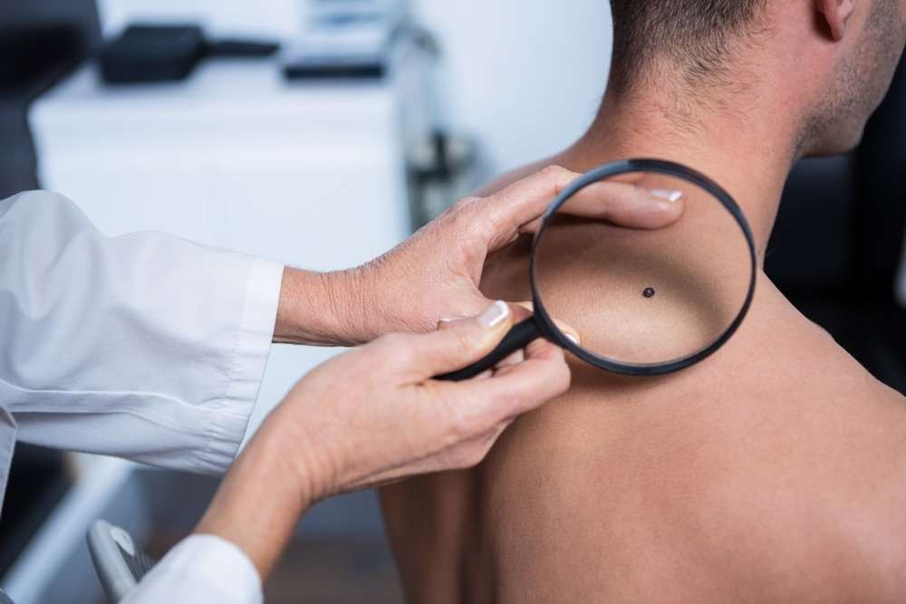
Онкологическая настороженность.
Ранняя диагностика ЗНО кожи.

Slide 2
Удельный вес ЗНО визуальных локализаций, выявленных на I стадии, из числа впервые выявленных ЗНО за 2025г.
 | Локализации ЗНО | абс. | Выявлено на I ст. |  | РФ, 2024г.
1 | Кожи | 417 | 349 | 83,7 | 85,0
2 | Щитовидной железы | 80 | 43 | 65,0 | 79,9
3 | Меланомы | 39 | 22 | 56,4 | 44,9
4 | Шейки матки | 203 | 79 | 48,8 | 40,6
5 | Молочной железы | 489 | 178 | 36,4 | 34,0
6 | Прямой кишки | 159 | 32 | 20,1 | 18,6
7 | Опухоли губы, полости рта, ротоглотки | 90 | 15 | 16,7 | 58,0 14,7
Прочие визуальные локализации
8 | Полового члена, яичка (С60,62,63) | 14 | 9 | 64,3 | 50,2
9 | Вульвы (51) | 14 | 5 | 35,7
10 | Влагалища (52) | 4 | 1 | 25,0
 | Республика Бурятия | 1107 | 478 | 42,9
В общей структуре визуальных локализаций ЗНО кожи занимает 2 место, после ЗНО молочной железы.
Показатель злокачественных новообразований кожи выявленных на I стадии
по Республике Бурятия за 2025г. составил - 82,7 %
(ЗНО кожи – 83,7%, меланома -44,9%)
Рекомендованный показатель по РБ I - стадии – 54,6%. Приказ МЗ РБ от 21.07.2025г. № 454-ОД)

Slide 3
Заболеваемость (выявляемость) ЗНО кожи в МО за 12 мес. 2025 года на 100 тыс.нас.
Показатель выявляемости ЗНО: выше показателя по РБ отмечается в 9-ти МО и по г. Улан - Удэ.
- ниже показателя по РБ – в 10 МО, в 2 МО (Кижингинской и Окинской ЦРБ) ЗНО кожи на ранней стадии не выявлено.
Показатель злокачественных новообразований кожи выявленных на I-II стадии
в Республике Бурятия за 2025г составил - 96,7 %. (рекомендованные показатели выявления злокачественных новообразований доля злокачественных новообразований, выявленных на I-II стадии – не менее – 90,7%. (Приказ МЗ РБ от 21.07.2025г. № 454-ОД)

Slide 4
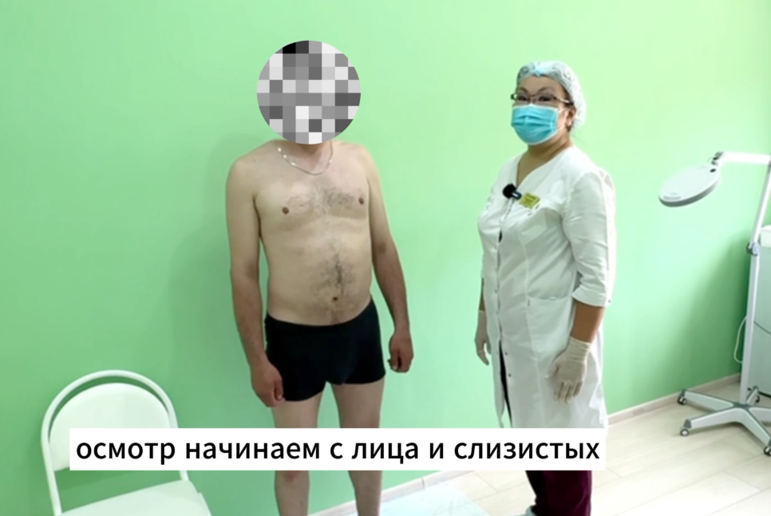
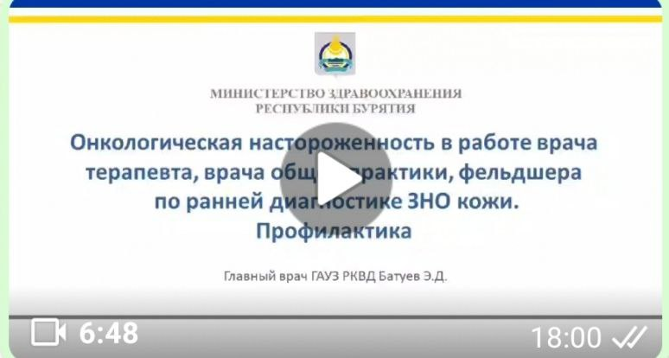
Алгоритм осмотра кожных покровов
Оснащение: медицинские одноразовые перчатки, лампа направленного света.
Требования к проведению:
1. Осмотр кожных покровов должен проводиться при достаточном освещении.
2. Температура в помещении должна быть не менее 20 °C.
3. Осмотру подлежит весь кожный покров, включая участки с волосяным покровом.
Техника проведения осмотра кожных покровов:
1. Последовательно осматривают кожу лица, головы, шеи, туловища и конечностей с целью выявления пигментных бородавчатых и узелковых образований, изъязвлений.
2. Следует обращать внимание на наличие длительно существующих гиперемированных участков кожи с шероховатой поверхностью и наклонностью к изъязвлению, которые располагаются в области тела подвергающейся воздействию раздражающих факторов.
Тактика при обнаружении патологии:
При обнаружении хотя бы одного признака, следует незамедлительно отправить на консультацию к дерматологу, при его отсутствии к онкологу с указанием в направлении предполагаемого диагноза.
Разработанный Алгоритм доведен до всех медицинских организаций республики, создан видеоролик по осмотру кожи

Slide 5
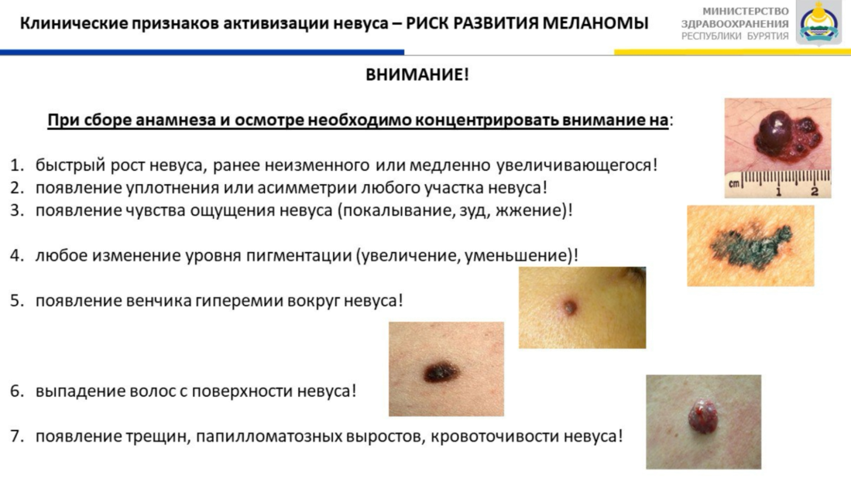

Slide 6
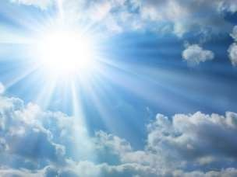
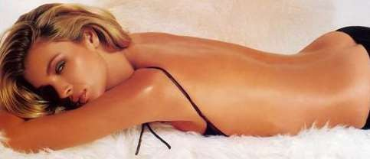
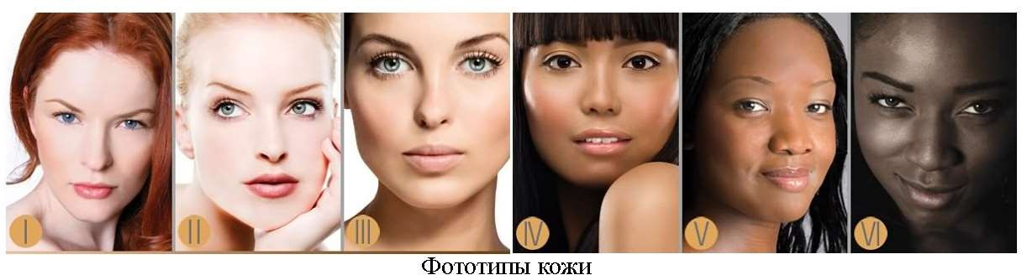
Самым значимым фактором риска спорадических (ненаследственных) форм немеланомных опухолей кожи следует считать воздействие на кожу ультрафиолетового излучения.
При этом чувствительность кожи к ультрафиолетовому воздействию различается у людей и может
быть классифицирована на 6 типов, где 1 и 2 отличаются наибольшей чувствительностью (и, соответственно, вероятностью возникновения солнечного ожога), а 5 и 6 – наименьшей.

Slide 7
Базальноклеточный рак кожи – развивается из базального слоя эпидермиса 75-80 %
Плоскоклеточный рак кожи – злокачественная опухоль кожи, происходящая из эпителиальных клеток (кератиноцитов) эпидермиса кожи около 20 %
Меланома (от греч. melanos – "чёрный", "тёмный") — это злокачественная опухоль, развивающаяся из меланоцитов (Образуется из кожных меланоцитов, то есть располагается на коже. В 7% случаев меланома локализуется на сетчатке глаза и в 1-3% случаев — на слизистых оболочках прямой кишки, полости рта, оболочках головного и спинного мозга

Slide 8
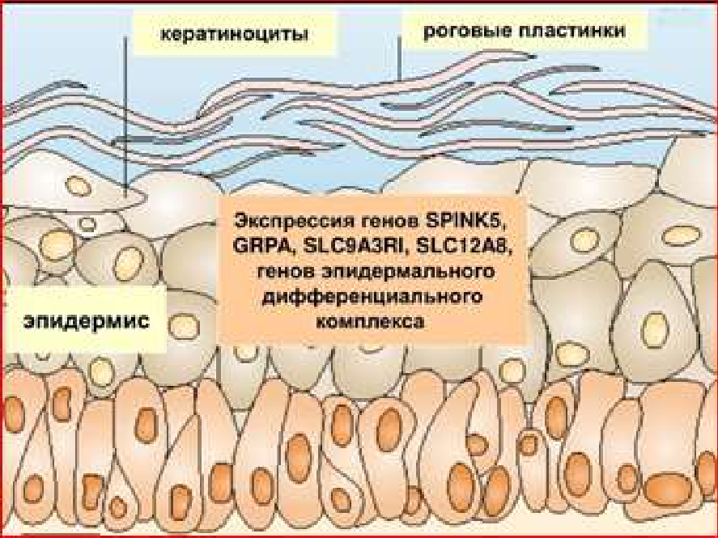
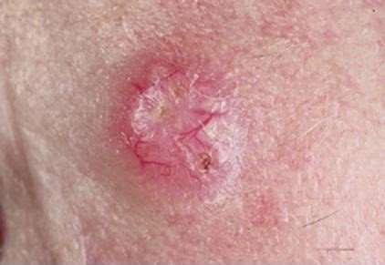
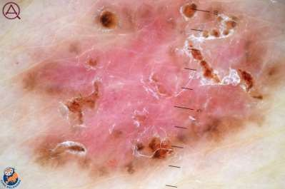
Базальноклеточный рак
Базальноклеточный рак кожи (далее БКР) (самая частая немеланомная опухоль кожи) – злокачественная опухоль кожи, происходящая из эпителиальных клеток – базальных
клеток (кератиноцитов) эпидермиса кожи и/или эпидермиса волосяных фолликулов.

Slide 9
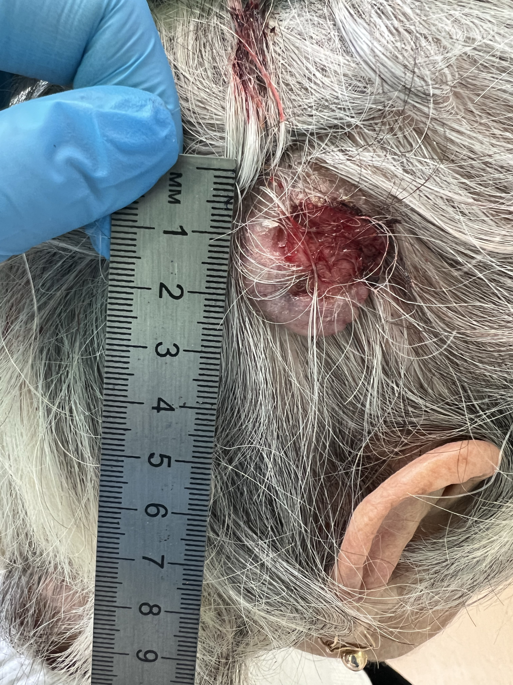
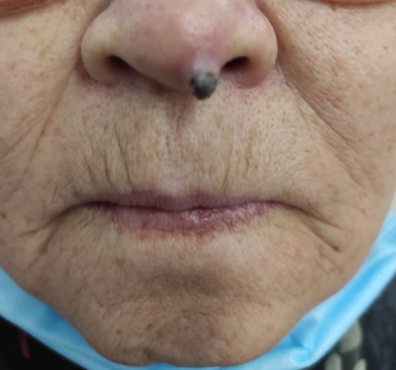
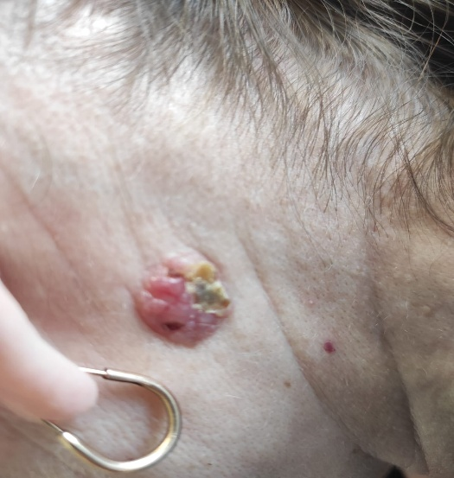
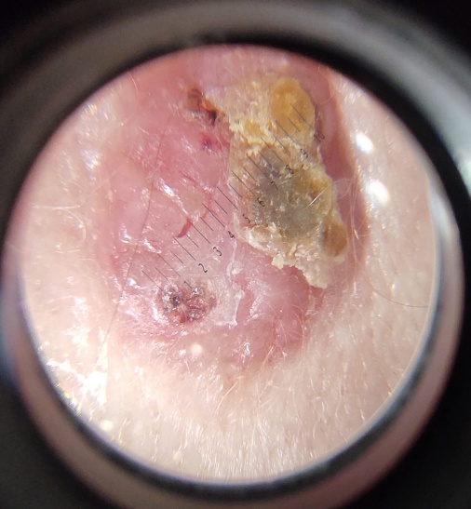
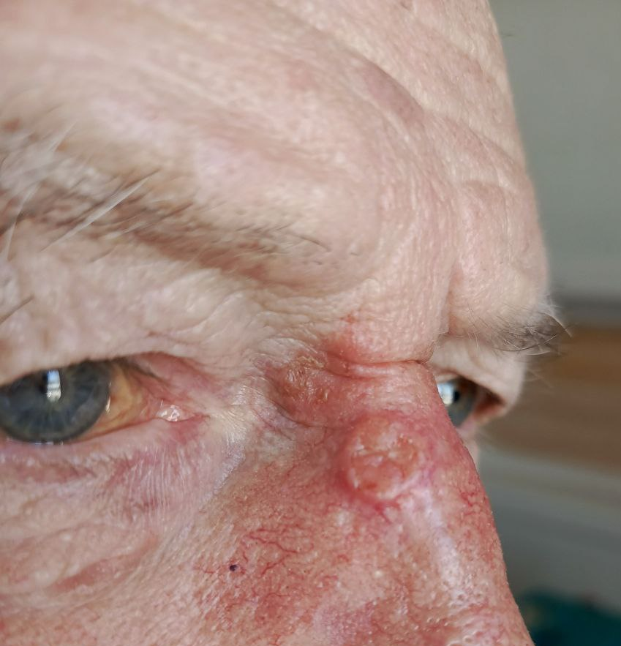
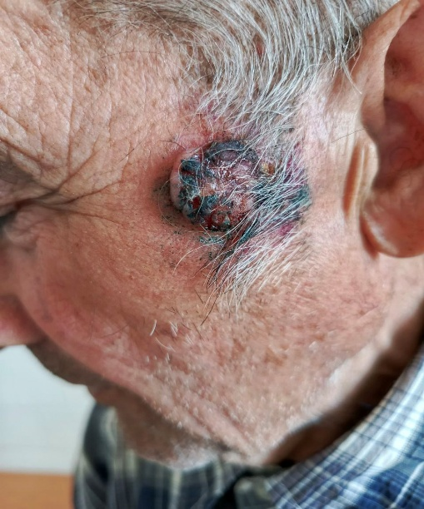
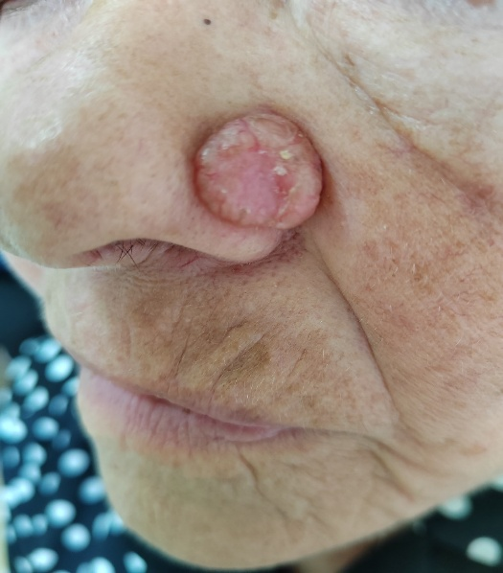
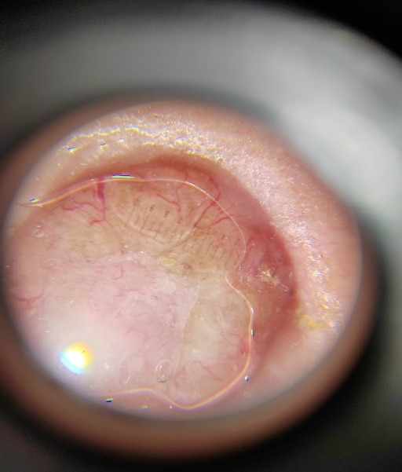

Клинические случаи ЗНО кожи в практике врача дерматовенеролога
Женщина, 74года, II фототип, БКР
Женщина, 64 года. III фототип, ПКР
Женщина, II фототип по Фитцпатрику, БКР
Пациент 84 года, образование более 3 лет, не обращался
Диагноз: БКР
Пациент 78 лет, образование в течение 2 лет. Лечился самостоятельно гормональными мазями. Диагноз: БКР
Женщина, 82г. II фототип по Фитцпатрику, БКР

Slide 10
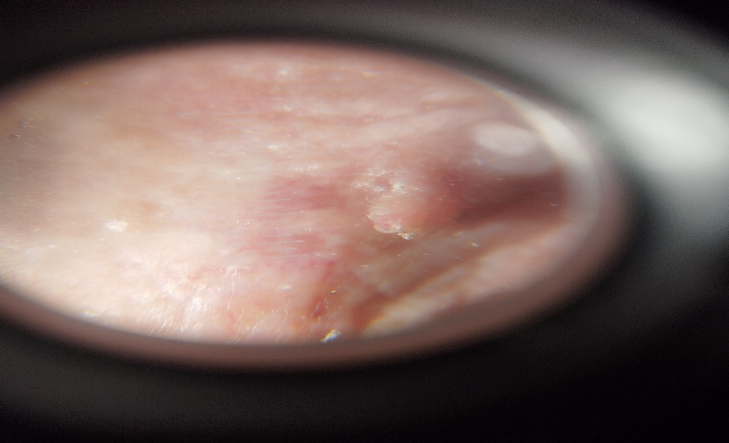
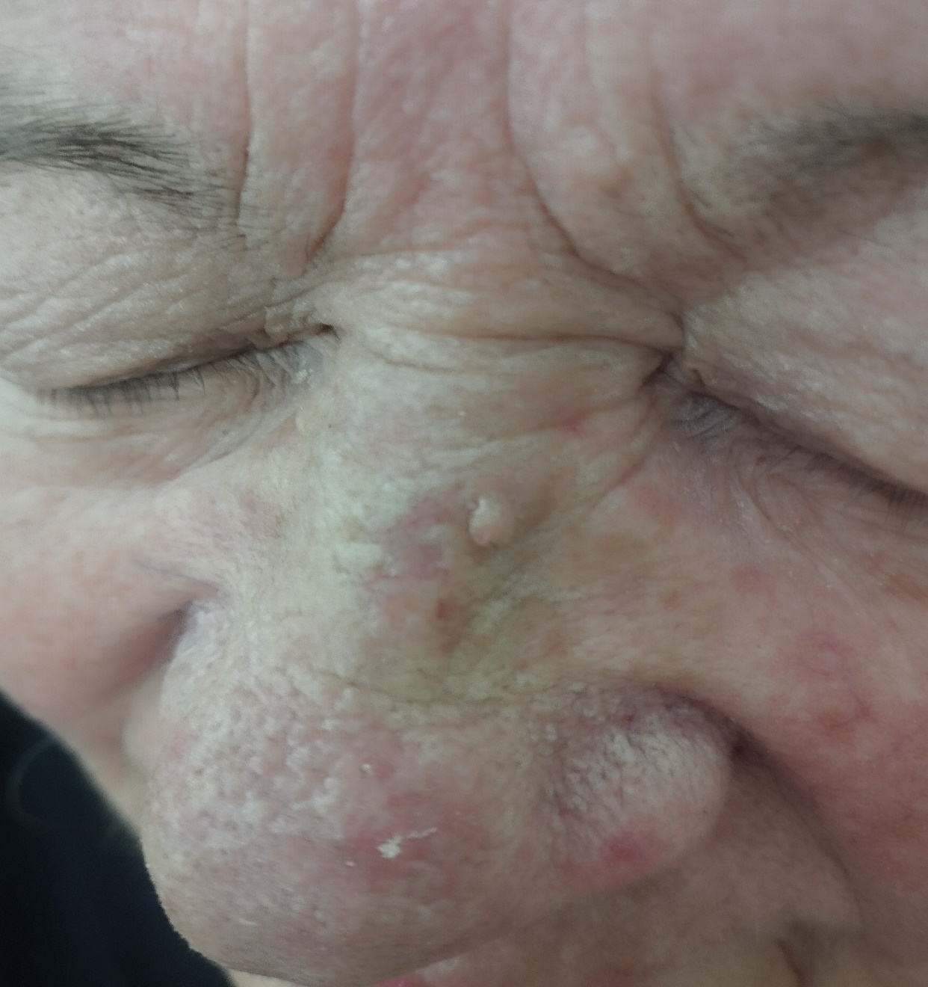
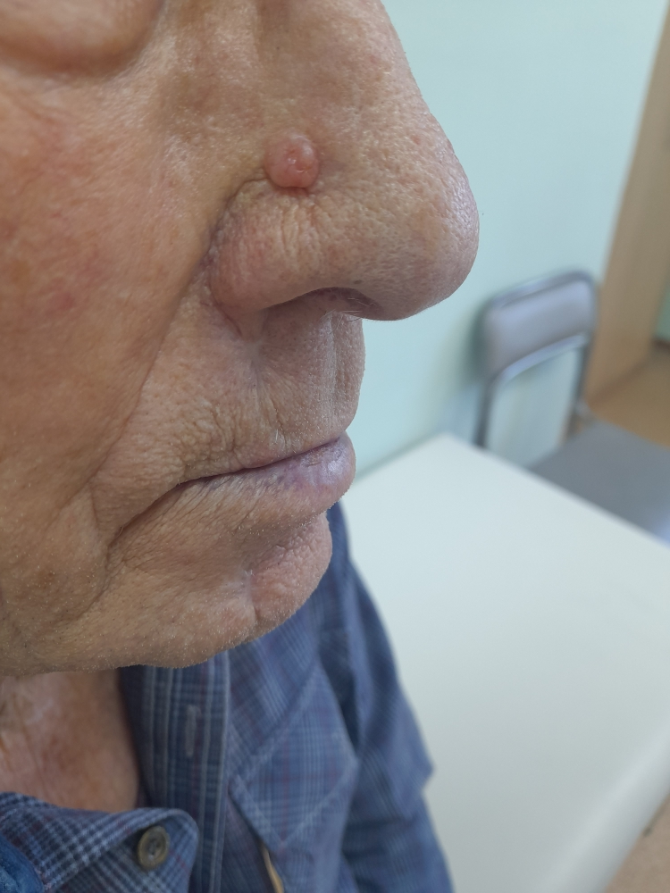
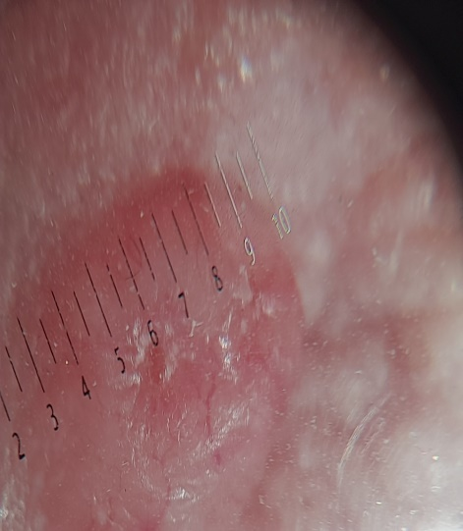
Базальноклеточный рак

Slide 11
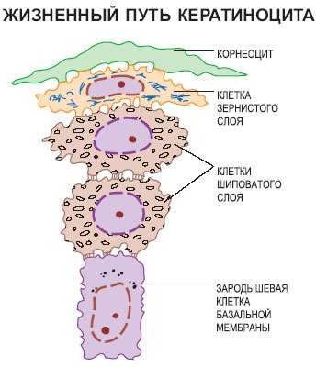

Плоскоклеточный рак кожи
Плоскоклеточный рак кожи (далее ПКР) – злокачественная опухоль кожи, происходящая из эпителиальных клеток (кератиноцитов) эпидермиса кожи и/или эпидермиса волосяных фолликулов.
Локализуется на любой части тела, но чаще возникает в местах перехода кожи в слизистую (на красной кайме губ, наружных половых органах, в перианальной области).
В основном поражает людей пожилого и старческого возраста.
На его долю приходится 15-20% всех злокачественных новообразований кожи

Slide 12
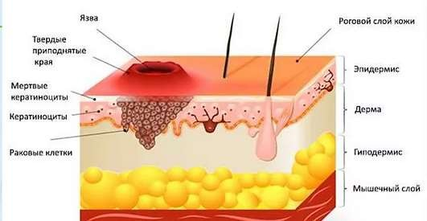
Плоскоклеточный рак кожи
В отличии от базалиомы:
Течение плоскоклеточного рака кожи неуклонно прогрессирующее, с быстрым ростом и инфильтрацией подлежащих тканей,
возникновением болезненности и нарушением функции органа.
Обладает способностью к метастазированию.
Почти в каждом случае плоско- клеточный рак кожи развивается на фоне предраковых заболеваний.

Slide 13

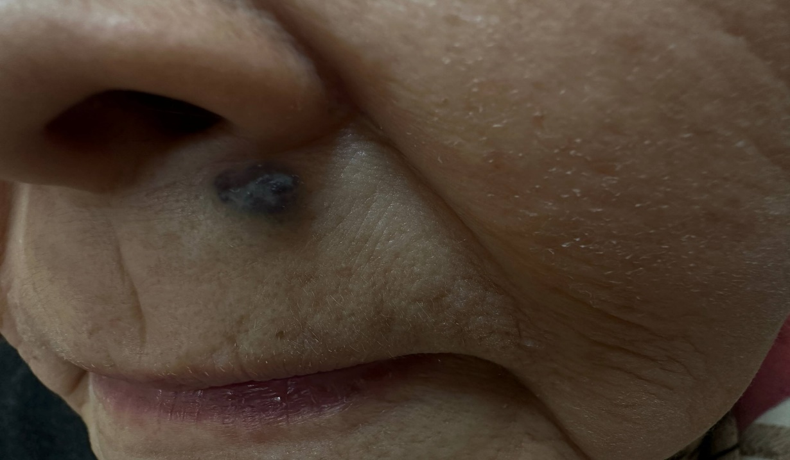
Высоко дифференцированная плоскоклеточная карцинома с признаками кератоакантомы

Slide 14
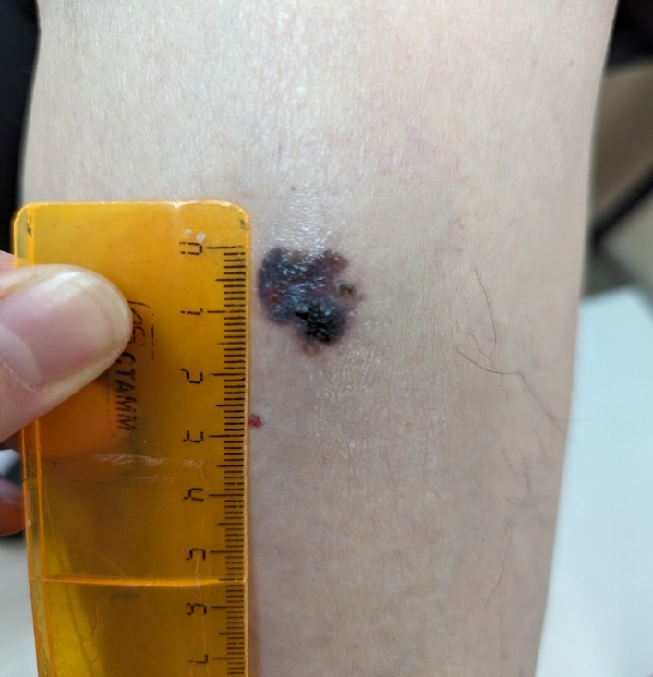
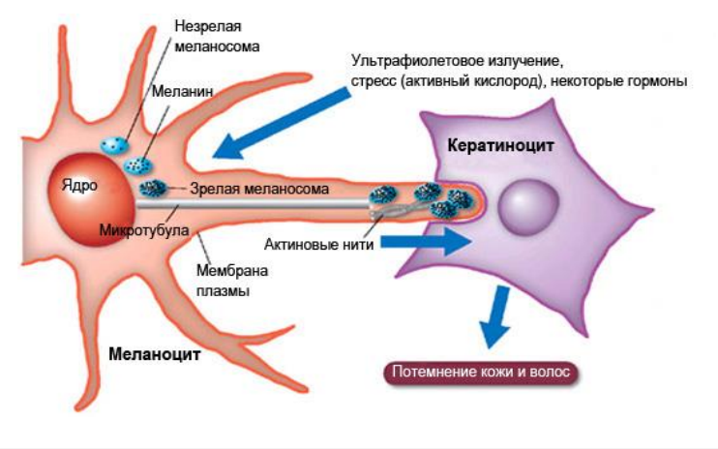
Мелано́ма (от др.-греч. μέλας — «чёрный) - злокачественная опухоль нейроэктодермального происхождения, исходящая из меланоцитов (пигментных клеток) кожи Одна из наиболее опасных злокачественных опухолей человека, часто рецидивирующая и метастазирующая лимфогенным и гематогенным путём почти во все органы.

Slide 15

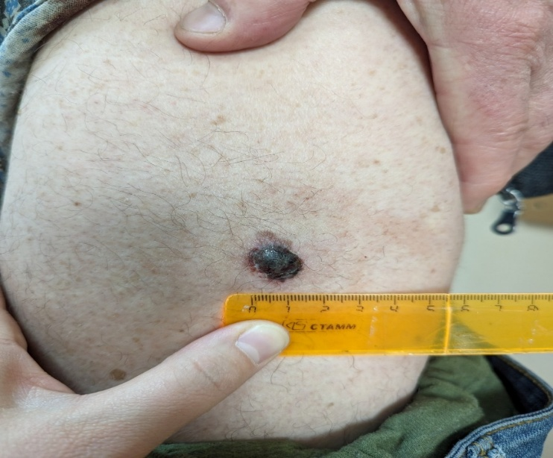
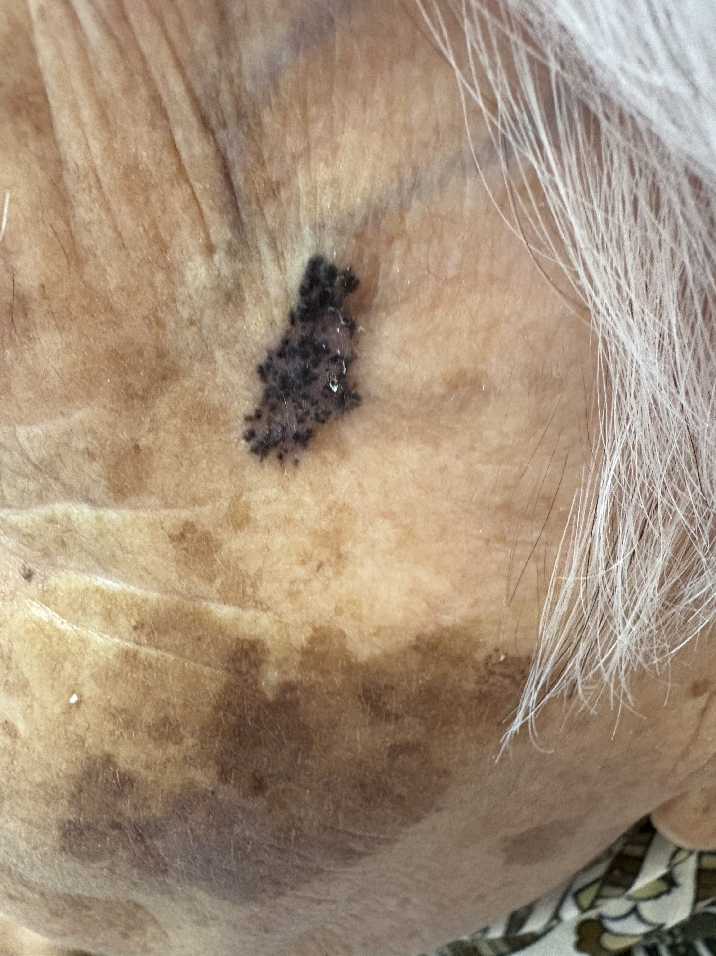
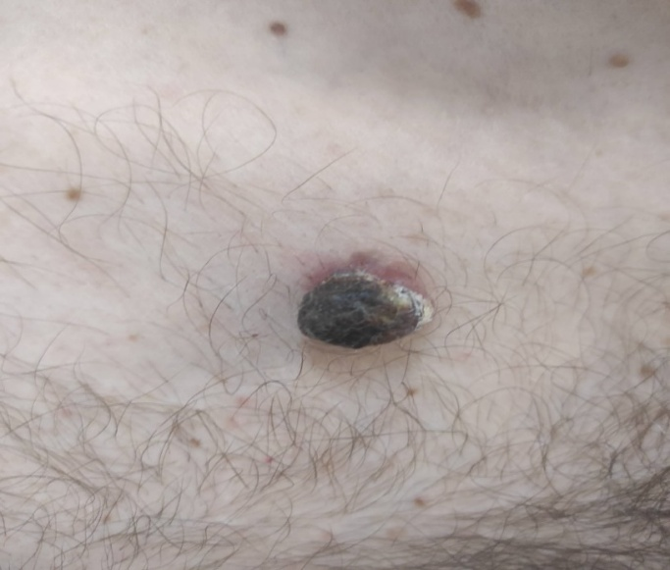
Клинические случаи меланомы в практике врача дерматовенеролога
Пациентка 1956 г.р. II фототип по Фитцпатрику
Пациент 1961г.р. II фототип по Фитцпатрику
Пациентка 90 лет, образование на коже лица в течение 2 лет. Меланомв височной области
Мужчина, 37 лет, II фототип по Фитцпатрику

Slide 16
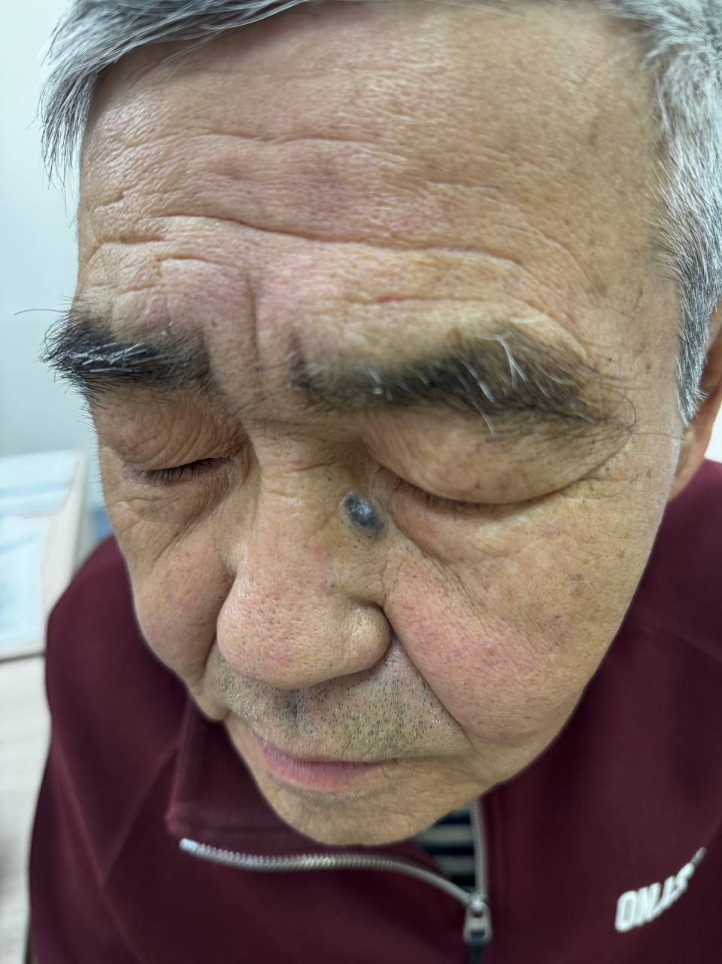
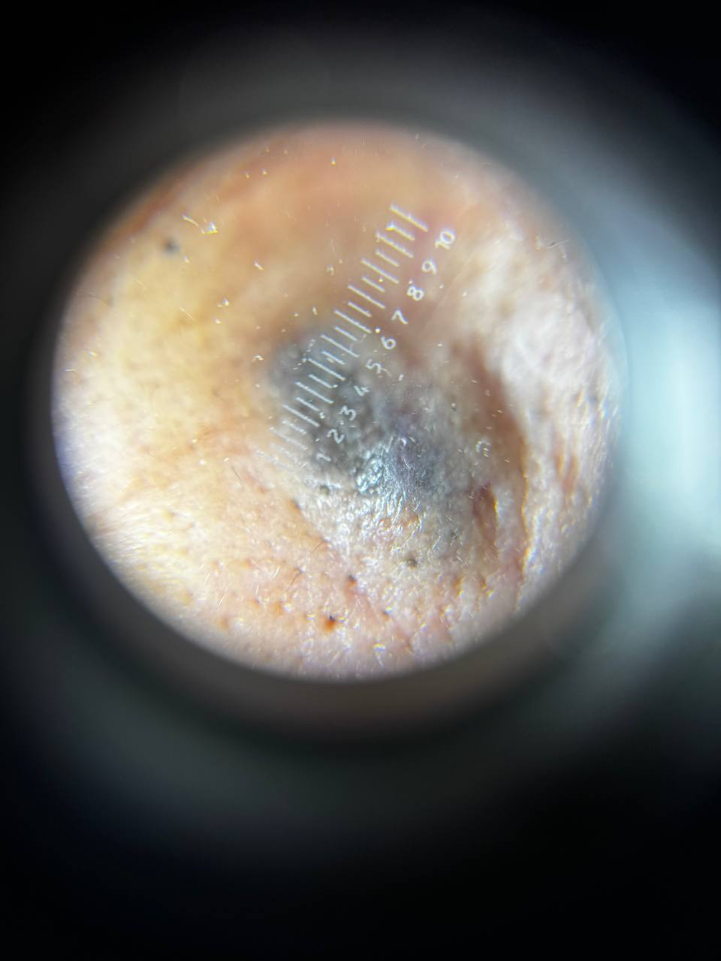

Меланома кожи

Slide 17
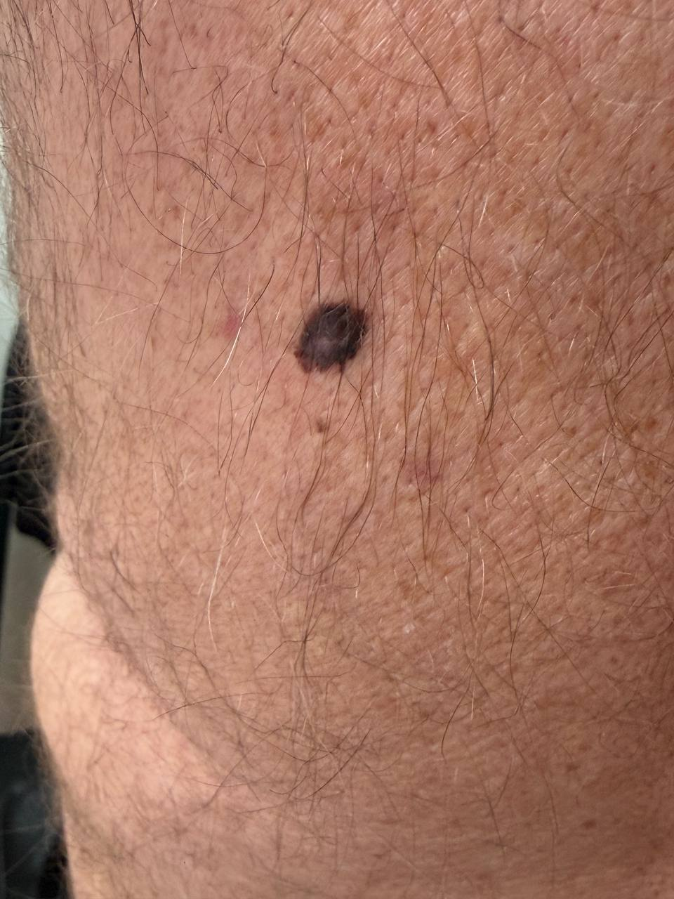
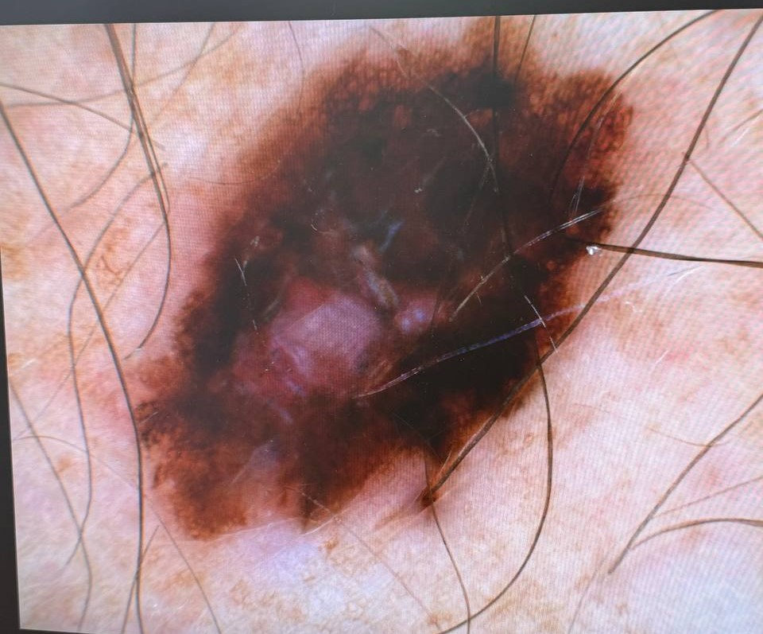
Меланома кожи

Slide 18
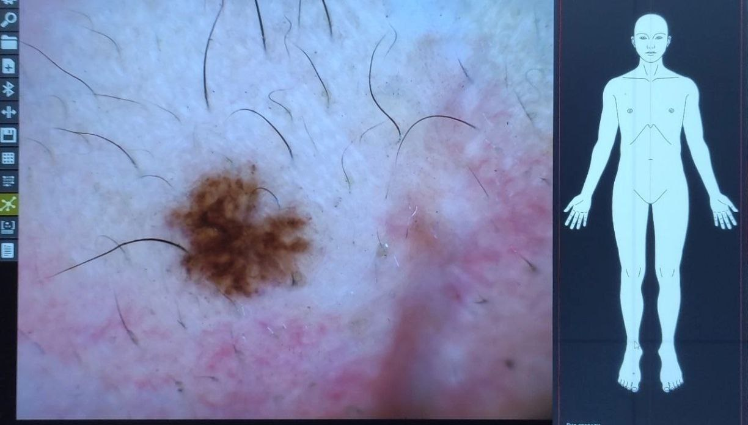
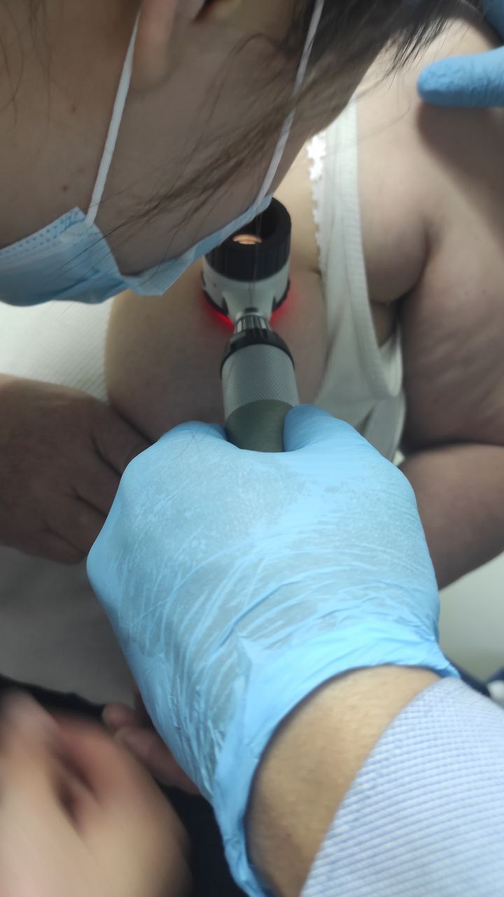
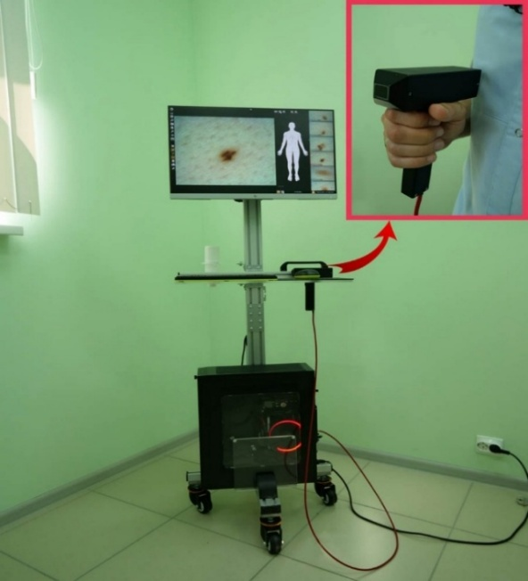
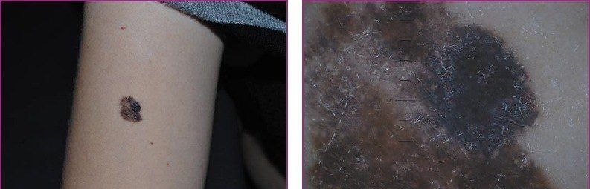
Раннее выявление ЗНО кожи
Все врачи-дерматовенерологи диспансера и МО республики прошли учебу по дерматоскопии.
Дерматоскопия является высокоэффективным методом ранней диагностики ЗНО кожи, позволяет получить изображение поверхностных и внутренних структур кожи.
Приобретен дерматоскоп РДС - 3 современная цифровая система для проведения медицинского осмотра кожи и придатков кожи человека под увеличением, позволяет быстро и удобно получать дерматоскопические фото на экране монитора, формировать архив изображений.

Slide 19



БЛАГОДАРЮ ЗА ВНИМАНИЕ!
www.rkvdrb.ru
Email: rkvd@govrb.ru

